Slide 1
Dialogforum buss Vestland
09.09.2025 - Vestlandshuset/Teams-møte

Slide 2
Agenda
0 |  | Velkomen og innmelding til eventuelt | Tidspunkt – veiledande
1 |  | Referat frå dialogforum Q2/25 Referat vart sendt per e-post 11.juni 2025. Ingen innsigelsar er motteke og referat er godkjent. | 10.00 – 10.05
2 |  | Nytt frå Skyss – orienteringar Målfrid orienterer om aktuelle saker frå Skyss. Status økonomi og budsjett Status kundeutvikling Status Skyss sine reisevilkår - Presiseringar | 10.05– 10.40
3 |  | Uteståande saker – avklaringar og status Syklistar og bussar – kampanjar Anbod og Eigedom – HMS relaterte krav frå VLFK til utleigar Turbuss feilparkering Bergen busstasjon – oppfølging frå VLFK Lading Bergen busstasjon – prioritet operatør Lågentre og prioritet ved kapasitetsutfordringar Rekruttering og reklame bak på buss – økonomiske mogelegheiter VLFK | 10.40 – 10.45
4 |  | Spørsmål frå tillitsvalde og verneombod YTF v/Christensen / Storsætre – Diverse sakar | 10.45 – 11.20
5 |  | Status Bussanbod Status frå Skyss på bussanbod generelt | 11.30 – 11.45
6 |  | Eventuelt | 11.45 – 12.00
7 |  | Evaluering av dagens møte Innkalling inkl. saksgrunnlag som underlag for dialog/diskusjon Gjennomføring inkl. møteleiing Andre forhold | 12.00 – 12.15
Enkel lunsj

Slide 3
Deltakarar – Dialogforum
NHO Transport buss
Jørgen Haukås Tide Buss Fråvær
Pål Presttun VY Teams
Lars Andreas Kårstad Firda Billag Teams
Verneombod
Pål Stange Tide Buss
Arne Kjell Fimland Firda Billag Teams
Fellesforbundet
Johannes F. Moldung Tide Buss
Edvard Hartvigsen Firda Billag Teams
YTF
Beate Storsætre Tide Buss
Kjell Nesheim Tide Buss Fravær
Tore Even Øvretvedt Firda Billag Teams
Skyss
Målfrid Vik Sønstabø Direktør
Karl Inge Nygård Leiar Kontrakt
Hallvard Natvik Leiar Kunde og marknad
Gudrun Einbu Leiar Transporttilbod
Rolf Fløtre Skogedal
Jan-Petter Tvedt

Slide 4
Nytt frå Skyss

Slide 5
Nytt frå Skyss
Økonomi og budsjett

Slide 6
Prognose 2025 – per juni
Mindrebehov på 16 MNOK (!)
  Budsjett 3,759 mrd
  Prognose 3,743 mrd
Kontraktskostnader er 47MNOK bedre enn budsjett
Inntekter er 30MNOK etter budsjett
  Billettinntektene utgjør 20MNOK
Notes:
Nærmere om årsaker til avvik i kontraktskostnader:
Den faktiske kostnadsutviklingen i transportkontraktene (for eksempel drivstoffkostnader) er lavere enn det som ble lagt til grunn i budsjettet for buss, bane og båt.
På den annen side:
Kostnadene til individuelt tilrettelagt skoleskyss, nye bonusordninger (skift) i de nye busskontraktene med oppstart i 2025 (Voss/Hardanger og Nordfjord) og ekstra produksjon (for eksempel turistruter Voss/Hardanger) blir høyere enn det som var forventet i budsjett 2025.
Økte kostnader til vedlikehold av bybanens infrastruktur.
Nærmere om årsaker til avvik i billettinntekter:
I budsjett 2025 ble det lagt til grunn at det skal selges flere billetter (buss og bane) enn det var budsjettert for i 2024. De faktiske tall per juni 2025 sammenlignet med 2024 viser en økning i solgte billetter, men ikke samme antall som forventet i budsjett 2025.
Reiserabatt på enkeltbilletter ble videreført i 2025 med en lavere rabatt. Så langt i år er det gitt mer i rabatt enn det er budsjettert for.
Ser en vridning fra antall solgte enkeltbilletter til periodebilletter.

Slide 7
Prognose 2025
Prognose 2025:
Prognose per juni viser et finansieringsbehov fra VLFK på 3,743 mrd som er et mindrebehov på 16MNOK målt mot netto budsjettramme på 3,759 mrd.
Kontraktskostnader er 47MNOK bedre enn budsjett, mens inntekter er 30MNOK etter budsjett hvor billettinntektene utgjør 20MNOK.
Nærmere om årsaker til avvik i kontraktskostnader:
  Den faktiske kostnadsutviklingen i transportkontraktene (for eksempel drivstoffkostnader) er lavere enn det som ble lagt til grunn i budsjettet for buss, bane og båt.
  På den annen side:
    At kostnadene til individuelt tilrettelagt skoleskyss, nye bonus ordninger (skift) i de nye busskontraktene med oppstart i 2025 (Voss/Hardanger og Nordfjord) og ekstra produksjon (for eksempel turistruter Voss/Hardanger) blir høyere enn det som var forventet i budsjett 2025.
    Økte kostnader til vedlikehold av bybanens infrastruktur.
Nærmere om årsaker til avvik i billettinntekter:
  I budsjett 2025 ble det lagt til grunn at det skal selges flere billetter (buss og bane) enn det var budsjettert for i 2024. De faktiske tall per juni 2025 sammenlignet med 2024 viser en økning i solgte billetter, men ikke samme antall som forventet i budsjett 2025.
  Reiserabatt på enkeltbilletter ble videreført i 2025 med en lavere rabatt. Så langt i år er det gitt mer i rabatt enn det er budsjettert for.
  Ser en vridning fra antall solgte enkeltbilletter til periodebilletter.

Slide 8
Nytt frå Skyss
Kundeutvikling

Slide 9
Vestland
– utvikling i tal påstigande passasjerar på buss 2019 – aug 2025
År | Buss | Bybanen
2019 | 61 661 000 | 18 656 000
2020 | 41 461 000 | 12 424 000
2021 | 45 784 000 | 13 901 000
2022 | 57 805 000 | 19 122 000
2023 | 63 071 000 | 24 288 000
2024 | 65 079 000 | 25 850 000
Jan-aug 2025 | 39 101 000* (+ 1,17%)** | 16 604 000 (- 1,0%)***
** Vekst påstigingar på buss samanlikna med perioden januar-august 2024.
*** Reduksjon i påstigingar på bybane samanlika med perioden januar-august 2024. Nedgang grunna svak juli.

Slide 10
Skyss sine reisevilkår
Arbeid med presisering av dagens retningslinjer

Slide 11
Tilbakemelding frå sjåførar og brukarar er at det er vanskeleg å vite kva retningslinjer som gjeld
Tilbakemeldingar frå sjåførar og brukarar om at det er vanskeleg å vite kva retningslinjer som gjeld knytt til rullestol, barnevogn, bagasje, prioritering og sikring, og at informasjonen som er tilgjengeleg er utydeleg og/eller manglande.
Opplevde utfordringar med dette:
Utfordrande å lage opplæring utan tydelege retningsliner
Ansvaret hamner på sjåførane som må vise skjønn, og ein ønsker å redusere behovet for dette
Det er vanskeleg å skjøne kva piktogramma og klistremerka i bussen står for
Dei reisande møter ulik kundeservice basert på sjåførens erfaring og bruk / ikkje bruk av skjønn
Utfordrande for sjåførar og reisande å ikkje kunne vise til skyss.no og reisevilkåra
Mål:
Føreseielege reiseopplevingar
Trygge sjåførar
Trygg reise for alle
Notes:
Det har kome gjentekne innspel til reglane vi har i dag, når det gjeld reisande med funksjonsnedsetjingar både frå brukarar og sjåførar/operatør.
Formål med endringane:
Gi betre opplæring til nye sjåførar, inkludert praktiske øvingar med rullestolheis og sikring av rullestolar.
Gi tydeleg og lett tilgjengeleg informasjon til både sjåførar og passasjerar om rutinar og rettar for passasjerar.
Vi har samla innsikt via:
Funkis-samling (19.09.2023)
Rullestolsamling (13.11.2023)
Instruktørsamlingar (Haust 2023 og vår 2025)
Innsiktsarbeid gjort av Opinion (Vår 2025)
Dialogforum

Slide 12
Forbetringar og justeringar som er under arbeid

Slide 13
Oversikt over dagens «problemområder», og korleis Skyss kan forbetre informasjon for reisande og sjåførar ved hjelp av tydlegare retningslinjer
Område | Retningslinjer | Utfordringer | Forbedringer
Bagasje | Hva/ hvor mye Sikring | Denne er alle kjent med | Denne må diskuterast
Rullestol | Prioritering av plass Sikring Mål- og vektkrav | Usikkerhet knyttet til: prioritering av plass i fleksområdet krav til sikring hva som er plass til reisegaranti | Presisere kva type rullestol som er tillat/ ikkje tillat på Skyss sine bussar Ha tydleg informasjon om kravet til sikring Ha tydleg informasjon om prioritering, samt rettigheter ved full buss
Andre kjøreinnretninger | Prioritering av plass Sikring |  | Presisere retningslinjer for sikring og tilsyn, og at det ikkje er plass dersom det ikkje kan sikrast Presiserer at det ikkje er plassgaranti
Barn og barnevogn | Sikring om bord | Korleis handtere situasjonar med barn under 3 mnd., sikring og tilsyn av barnevogn, når det ikkje er barneseter i bussen/ barneseta er opptatt | Presisere retningslinjer for sikring og tilsyn av barnevogn Vise til gjeldande lovverk Presisere sjåfør og foresatt sitt ansvar for sikring
Merking av fleksområde | Generell gjennomgang av merking om bord |  | Generell gjennomgang av merking Standardisering av merking Få med meir enn rullestol og barnevogn – gjerne noko knytt til bagasje

Slide 14
Bagasjeproblematikk:
Det er behov for å diskutere utfordringar og moglege løysingar knytt til bagasje på laventré-buss
Oppsummert
Laventre, universell utforming, medfører redusert bagasjekapasitet
Må ha klare retningslinjer handtering av bagasje for å minimere variasjon i vurderingane
Ikkje vere konsekvent avvisande – sikre der det er mogleg
Tltak og løysingar?
Bruke stroppene i bussene? (Sette inn fleire? Ha minst 3 per buss?)
Fjerning av seter og sette inn bagasjebur?
Sikringsnett?
Føreseielegheit knytt til bagasjekapasitet der operatør har høve til å sette inn LE buss der det normalt går NL
Ski og skiutstyr
Alternativ for ski og sikring av ski om bord
Notes:
Hovedbudskap
Utgangspunkt: Kun håndbagasje er garantert.
Større bagasje: Ikke garantert plass, og den må kunne sikres.
Reisegaranti: Gjelder ikke for bagasje utover håndbagasje.

Slide 15
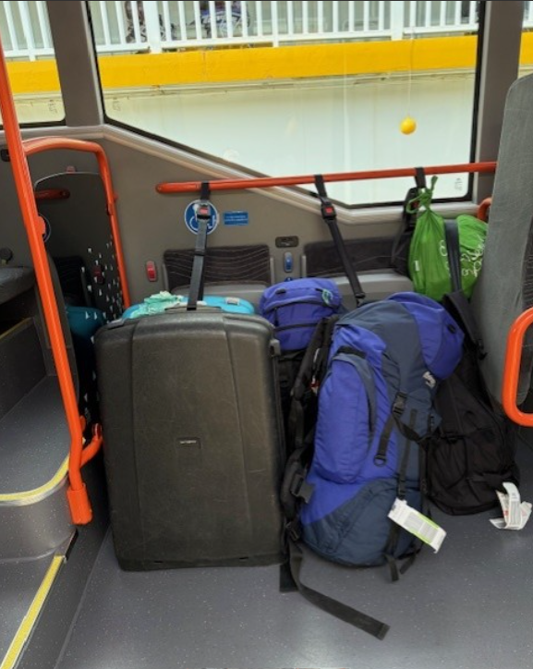
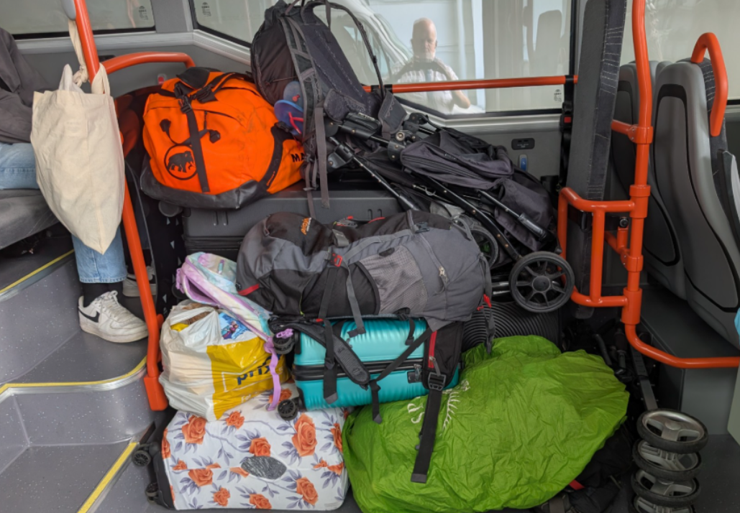
Bagasje:
Illustrasjon av kva som kan vere akseptabelt og ikkje når det kjem til bagasje om bord på bussen
UTKAST

Slide 16

Bagasje:
Dette seier lova om sikring om bord
Lovverket seier følgande:
Vegtrafikkloven §23 – Sjåførens ansvar for kjøretøyets stand og last:
«Før kjøringen begynner, skal føreren forvisse seg om at kjøretøyet er i forsvarlig og forskriftsmessig stand og at det er forsvarlig og forskriftsmessig lastet. Han skal sørge for at kjøretøyet også under bruken er i forsvarlig stand og forsvarlig lastet».
Kjøretøyforskriften gir utfyllende detaljer
Lasten skal ligge stille, tåle 1 gang egenvekt forover og 0,5 gang egenvekt sidelengs
Det er ulike festestandarder, men vektkravene er avgjørende
Hverdagsjuss detaljerer prinsippene og sier noe om at lasta:
  ikkje må hindre sikt
  ikkje vere til fare
  ikkje falle av
  ikkje forstyrre andre

Slide 17
Anna det vert jobba med:
Område | Regelverk | Utkast til handsaming i Skyss
Prioritering om bord | Rullestol har prioritet til område avsatt til rullestol, men dei som alt er på bussen kan ikkje setjast av. | Når rullestol kjem, skal fleksområdet ryddast så langt som råd. Om det ikkje er mogleg, kjem ikkje rullestol med.
Prioritering på ein stoppestad | Rullestol har rett på avsatt plass (over) | 1. Rullestol, 2. Barnevogn, 3. Bagasje/syklar
Sikring av barnevogner | Noko uklårt, vekt på låsebrems og oppsyn | Låsebrems, stropping der det er mogleg, oppsyn
Sikring av syklar og køyreinnrettingar | Som gods | Skal stroppast
Sikring av barn under 3 år | Ikkje klåre krav, men Skyss sine kontraktar stiller krav til utstyr | Tar utgangspunkt i Trygg Trafikk sine tolkingar. Operatør, sjåfør har ansvar for utstyr og tilrettelegging. Foresatt har ansvar for bruk av sikringsmidla
Når retningslinene er klåre, vil eit opplæringsprogram kring kundeservice bli utvikla og rulla ut via Motimate og andre kanalar.

Slide 18
Uteståande saker – avklaringar og status

Slide 19
Uteståande saker – avklaringar og status
Syklistar og bussar – kampanjar
Anbod og Eigedom – HMS relaterte krav frå VLFK til utleigar
Turbuss feilparkering Bergen busstasjon – oppfølging frå VLFK
Lading Bergen busstasjon – prioritet operatør
Lågentre og prioritet ved kapasitetsutfordringar
Rekruttering og reklame bak på buss – økonomiske mogelegheiter VLFK
Notes:
Syklistar og bussar – kampanjar
Status: Gudrun
Anbod og Eigedom – HMS relaterte krav frå VLFK til utleigar
Status: Karl Inge
Turbuss feilparkering Bergen busstasjon – oppfølging frå VLFK
Status: Gudrun
Lading Bergen busstasjon – prioritet operatør
Status: Gudrun
Lågentre og prioritet ved kapasitetsutfordringar
Status: Karl Inge
Rekruttering og reklame bak på buss – økonomiske mogelegheiter VLFK
Status: Karl Inge

Slide 20
Spørsmål frå tillitsvalde og verneombod
Saker meldt inn til møtet

Slide 21
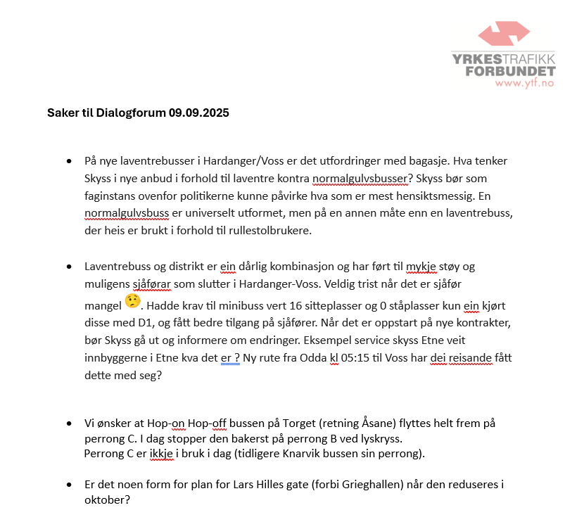
YTF v/Frank Christensen / Beate Storsætre

Slide 22
Status bussanbod

Slide 23
Status bussanbod pr september 2025
Bussanbod 2026 (Sunnfjord, Sogn og Sunnhordland)
  Kontraktar inngått og implementeringsprosjekt starta opp
Busanbod Nordhordland 2027
  Politisk sak om konkurransegrunnlaget i september 2025
  Konkurransegrunnlag på høyring før kunngjering
Bussanbod Bergen (Bergen nord, Bergen sentrum, Bergen sør og Vest)
  Avklaring av strategiske føringar for framtidige kontraktar starta
  Intet nytt sidan forrige møte

Slide 24
Planlagde møter – årsplan 2025/2026

Slide 25
Årsplan - Dialogforum buss Vestland 2025/2026
Kvartal / År | Dato | Klokkeslett
4. kvartal 2025 1. kvartal 2026 2. kvartal 2026 3. kvartal 2026 4. kvartal 2026 | Tirsdag 11/11-25 Tirsdag 17/02-26 Tirsdag 26/05-26 Tirsdag 15/09-26 Tirsdag 24/11-26 | 10.00 – 13.00 10.00 – 13.00 10.00 – 13.00 10.00 – 13.00 10.00 – 13.00

